Slide 1



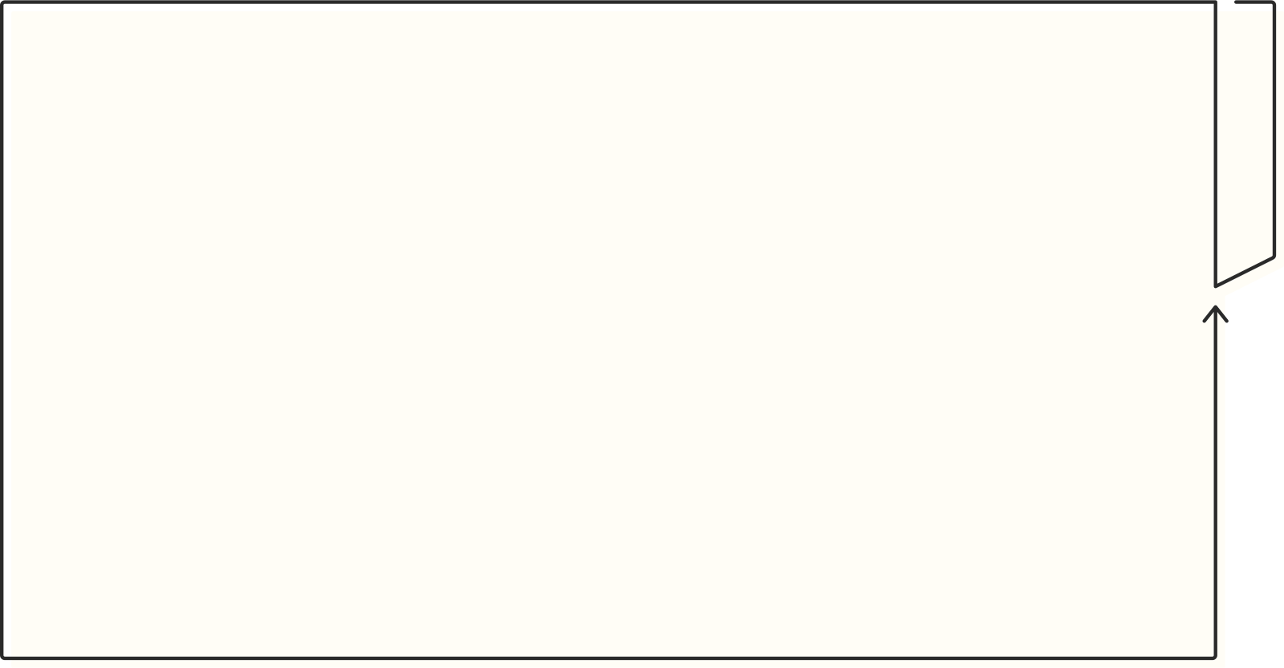


팀 고밸류
아이를 위한
PRO
J
E
C
T
강세현, 김진우, 박용빈, 박준영, 전성권, 조성빈
Hello,
Word!
단어 학습 앱
# FOR EDUCATION

Slide 2
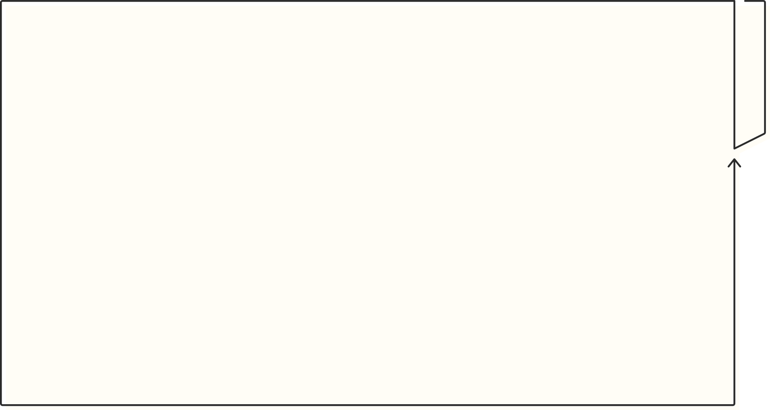



목차
I
NDE
X
01
02
03
개요
문제인식
목표
타이틀과 관련된 서브 설명을 입력해 주세요.
타이틀과 관련된 서브 설명을 입력해 주세요.
04
05
06
적용 기술
개발 일정
팀원 소개

Slide 3

Q. 의무교육 언제부터 시작일까요?
PROBLEM

Slide 4
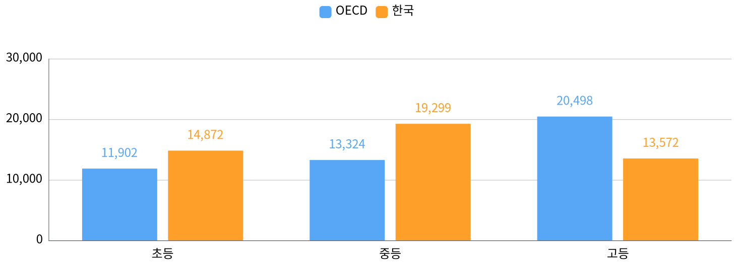
OECD 국가 평균 교육비
PROBLEM
- OECD 전체 평균 대비 한국은 초등, 중등 평균비에 대해 과한 투자
- 한국은 학생 수가 5% 이상 감소했음에도 15년보다 더 많은 GDP 비중을 차지한 국가
- Total expenditure per full-time equivalent student in primary, secondary and tertiary education (2021)

Slide 5



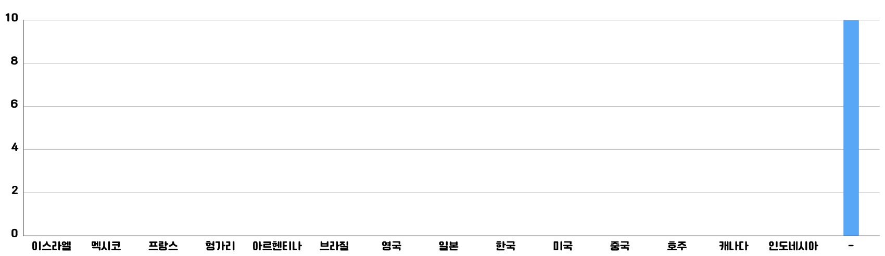



국가 별 의무교육 기간
PROBLEM
- 지난 10년 동안 12개 OECD 가입 국가는 의무교육 기간을 늘리는 추세
- 한국의 의무교육 기간은 총 9년(8살~16살)으로 OECD 평균 11세보다 짧음
의무 교육 기간
유아 교육 기간
- Duration of compulsory education (2023)

Slide 6
PROBLEM
육아 갭
(부모의 육아 휴직이 끝난 후 부터 의무 교육 시작 전 까지의 기간)

Slide 7





피아제의 인지 발달 이론
PROBLEM
0 ~ 2 세
2 ~ 7 세
7 ~ 11/12 세
12 ~ 성인기
감각운동기
전조작기
구체적 조작기
형식적 조작기
자극에 대한 반응, 직접적인 신체감각과 경험을 통한 환경 이해, 대상영속성 발달, 사회적 애착 확립, 목적지향적 행동
자아중심성, 직관적 사고, 물활론, 상징적 기능, 타율적 도덕성, 중심화(집중성), 비가역적 사고, 대상 영속성 획득, 보존개념을 이해하기 시작
경험에 기초한 사고, 논리적 사고, 보존개념 획득, 분류화, 서열화, 탈중심화, 가역적 사고, 자율적 도덕성, 조합 기술
추상적 사고, 가설, 연역적 추론, 조합적 사고

Slide 8






PROBLEM
멀티센서리 학습법
게임 기반
학습
시각, 청각, 촉각을 동시에 활용하는
학습법
디지털 게임을 활용한 학습법
의미 연결과 문맥 학습
단계적 학습
이해할 수 있는 수준 보다 더 나갈 수 있는 학습
문장과 이야기 속에서 배우는 학습

Slide 9










목표
인지 능력 상승
GOA
L
S
시각적 자극과 언어적 자극을 동시에 활용해 학습 효과를 높이고, 추상적 사고 능력을 강화합니다.
아이들을 위한
지속 가능형
단어 학습 앱
핵심
목표
단기 언어 성장
육아 갭 감소
게임 형식의 단어 학습은 아이들이 쉽게 지루해하지 않고, 짧은 학습 시간을 효과적으로 활용할 수 있게 도와줍니다.
학습 앱을 통해 자녀 교육을 지원하고, 아이들이 초등학교에 입학하기 전부터 교육 격차를 줄일 수 있습니다.

Slide 10

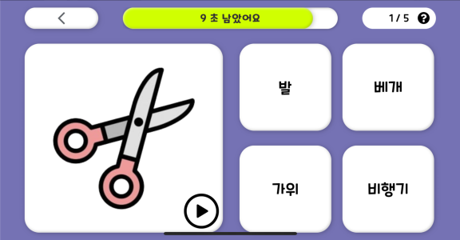

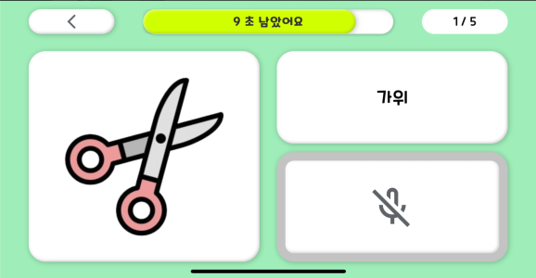
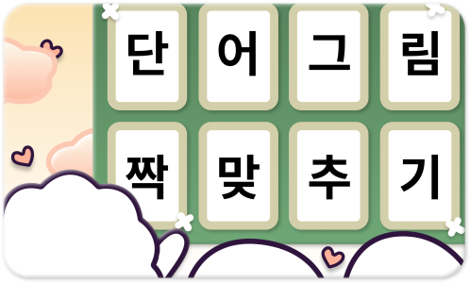
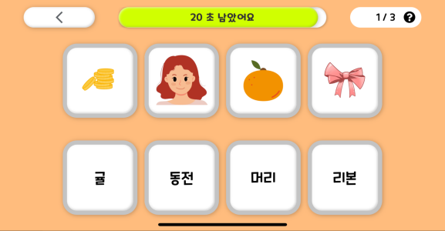

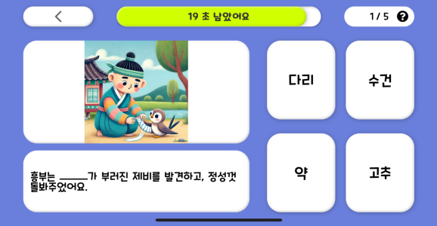
게임 디자인
PLAYGAME
단어 카드 게임
단어 말하기 게임
그림 짝 맞추기 게임
동화 완성하기 게임

Slide 11
PLAY APP
라이브 시연

Slide 12


적용 기술
T
ECHNOLOGY
TF-IDF (Term Frequency-Inverse Document Frequency)
- 16 ~ 30개월 사이의 아이가 구사할 수 있는 단어 추출
- 아이가 단어를 맞춘 횟수 기반으로 게임 내의 단어 등장 확률 조정
TF =
특정 단어를 맞춘 횟수
분류 | 공룡 | 기린 | 나비 | 다람쥐
18 | 0.09 | 0.24 | 0.31 | 0.1
19 | 0.13 | 0.17 | 0.27 | 0.01
| | |
36 | 0.84 | 0.95 | 0.97 | 0.84
단어를 맞춘 전체 횟수 + 1
IDF =
log
전체 아이 수
전체 아이 중 특정 단어를
맞춘 아이 수
+ 1
※ 데이터 참고 : https://wordbank.stanford.edu/data/?name=instrument_data

Slide 13

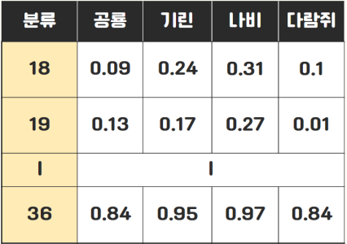




적용 기술
T
E
CHNOLOGY
DataBase

Slide 14
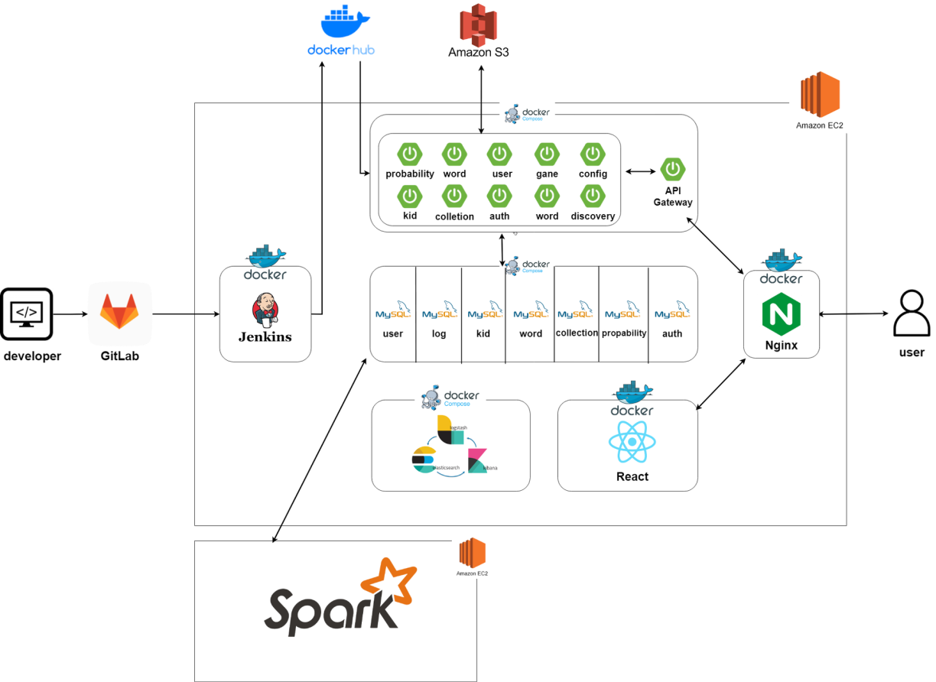
아키텍처
T
ECHNOLOGY

Slide 15





개발 일정
PLAN
구분 | 1주차 (8.26 ~ 8.30) | 2주차 (9.2 ~ 9.6) | 3주차 (9.9~ 9.13) | 4주차 (9.16 ~ 9.20) | 5주차 (9.23 ~ 9.27) | 6주차 (9.30 ~ 10.4) | 7주차 (10.7 ~ 10.11)
기획 및 설계
프론트엔드 개발
백엔드 개발
통합 테스트
버그 수정 (최적화)
배포 및 발표
기능 설계, UI/UX 설계
사용자 인터페이스 개발
API 및 데이터 베이스 연동
기능 평가
버그 수정 및 성능 최적화
앱 배포 및 발표
[ 완료]

Slide 16







팀원
소개
MEMBER
B
강세현
F
김진우
B
박용빈
F
박준영
I
전성권
B
조성빈

Slide 17





# SSAFY # 대전
THX
HYPERVALUE
감사합니다
팀
고밸류

